Slide 1
TOC 멘토링 6주차
JSP 게시판 만들기
202044015 조경진

Slide 2
INDEX
01
이번주
진행사항
02
미해결
문제
03
다음주
진행사항

Slide 3
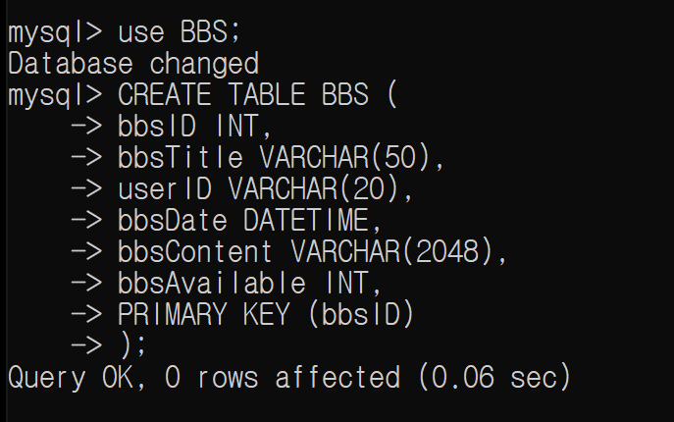
01 이번주 진행사항
게시판 데이터 베이스 구축

Slide 4
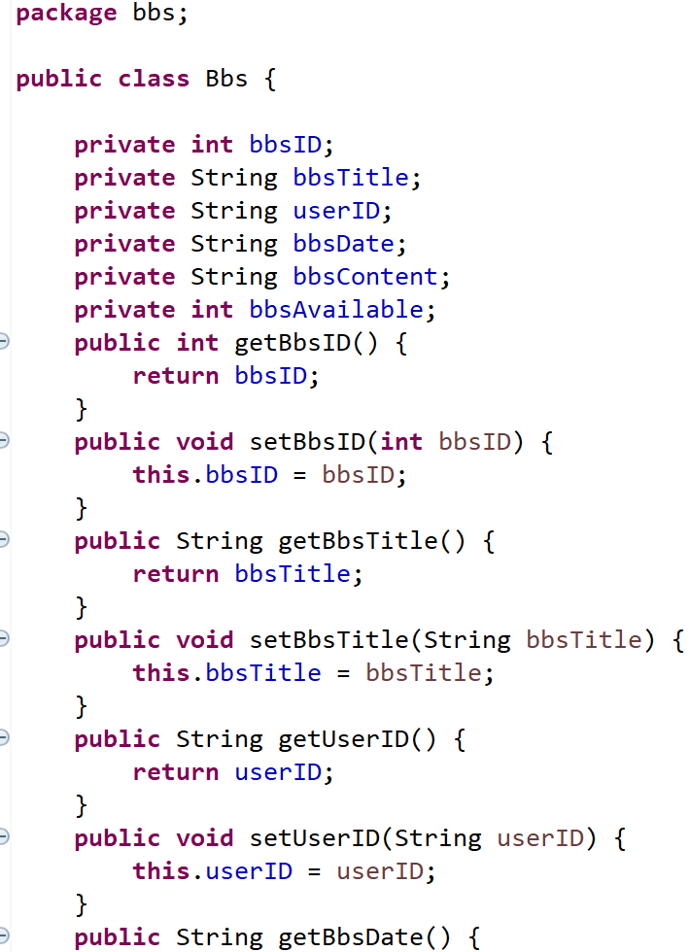
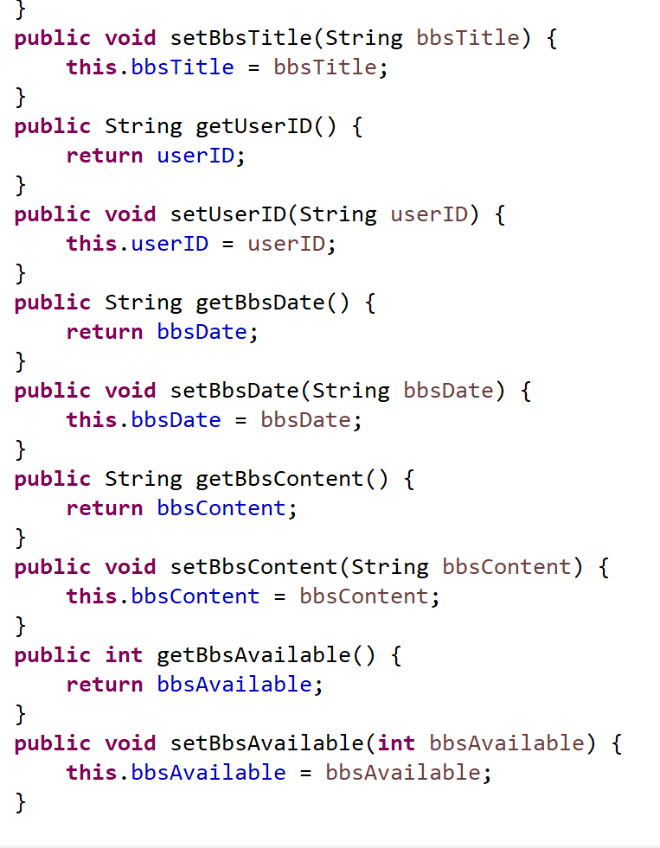
01 이번주 진행사항
게시판에 사용될 java bins class 생성 ➔ TABLE 기능

Slide 5
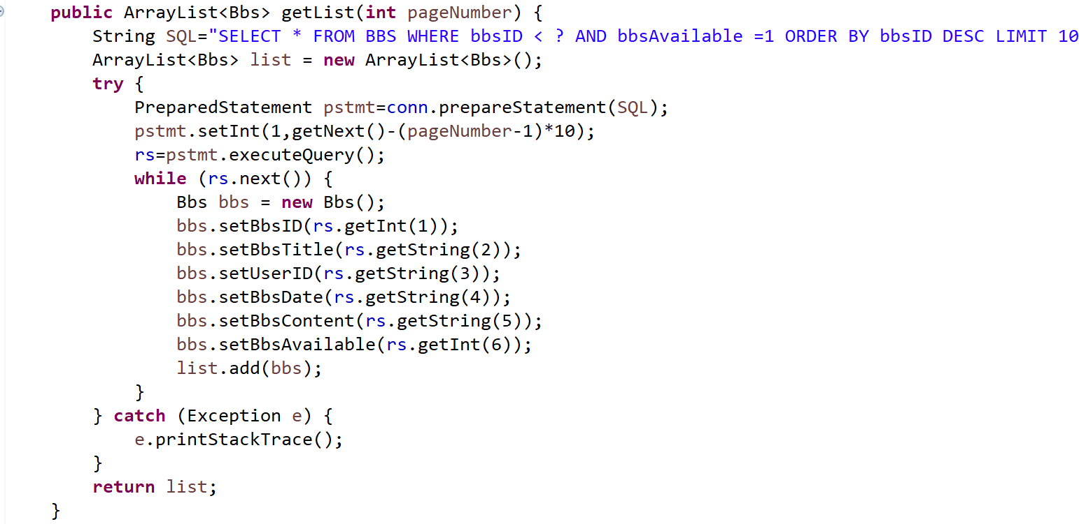
01 이번주 진행사항
게시판 구성

Slide 6
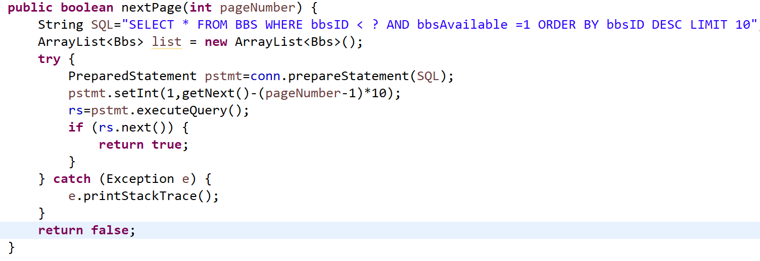
01 이번주 진행사항
게시판 페이지 넘기기

Slide 7
END

